Slide 1
LR ŠILUMOS ŪKIO ĮSTATYMO NR. IX-1565 8, 11 IR 15 STRAIPSNIŲ PAKEITIMO ĮSTATYMAS
Seimas 2020-06-04 priėmė pataisas, reglamentuojančias nuotolinių šilumos ir karšto vandens apskaitos prietaisų įrengimą

Slide 2
Šio metu galiojanti ŠŪĮ 11 str. 4 dalies redakcija
4. Šilumos tiekėjai įrengia vartotojo bute ar kitose patalpose:
1) šilumos skaitiklius, jeigu prie šilumos perdavimo tinklo prijungiamas naujas statomas pastatas;
2) šilumos skaitiklius, jeigu atkuriant ar pagerinant pastato atitvarų ir (ar) inžinerinių sistemų fizines ir energines savybes yra rekonstruojamas, atnaujinamas (modernizuojamas) ar remontuojamas pastatas (jo dalis), kurio rekonstravimo, atnaujinimo (modernizavimo) ar remonto kaina sudaro daugiau kaip 25 procentus pastato atkuriamosios vertės, neįskaitant žemės sklypo, ant kurio stovi pastatas, ir gautas daugumos rekonstruojamo, atnaujinamo (modernizuojamo) ar remontuojamo pastato savininkų sutikimas įrengti šilumos skaitiklius;
3) šilumos skaitiklius arba daliklius, jeigu yra techninės galimybės ir vartotojai pageidauja
Šilumos skaitiklis – neatsiskaitomasis šilumos apskaitos prietaisas, įrengtas šilumos vartotojų butuose ar kitose patalpose ir matuojantis suvartotą šilumos kiekį. Šių apskaitos prietaisų rodmenys naudojami į pastatą patiektam šilumos kiekiui paskirstyti šilumos vartotojams.
Šilumos dalikliai – netiesioginio matavimo prietaisai, kurių sistema kartu su atsiskaitomuoju prietaisu, kaip papildoma dalimi, naudojama išmatuotam šilumos energijos kiekiui paskirstyti.

Slide 3
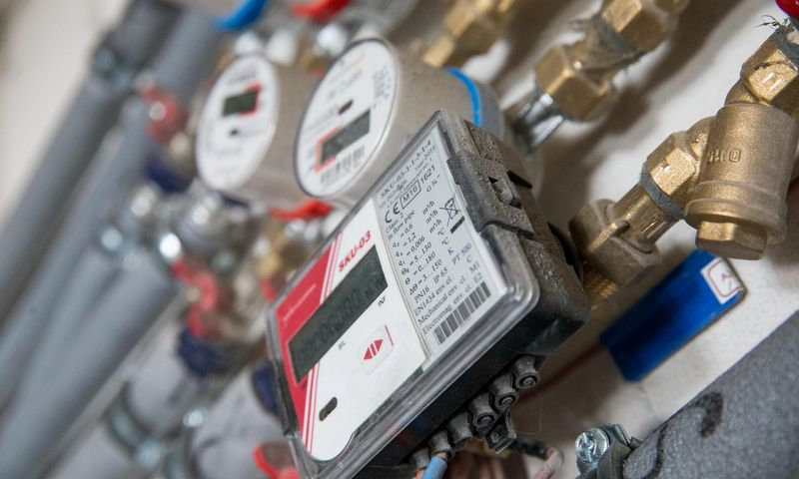
Po ŠŪĮ 11 str. papildymo 6 dalimi
„6. Įvadinių atsiskaitomųjų šilumos apskaitos prietaisų ir šio straipsnio 4 dalyje nurodytų apskaitos prietaisų rodmenis turi būti galima nuskaityti nuotoliniu būdu. Karšto vandens skaitikliai, šilumos skaitikliai ir dalikliai, kurių rodmenis galima nuskaityti nuotoliniu būdu, įrengiami visame pastate, jeigu tai techniškai įmanoma ir ekonomiškai naudinga.“
Galiojanti ŠŪĮ 28 str. 5 dalis: Šilumos ir karšto vandens tiekėjas gali nuskaityti šilumos ir karšto vandens apskaitos prietaisų rodmenis teisės aktų reikalavimus atitinkančiu nuotoliniu būdu.

Slide 4
Papildytas 15 straipsnis. Karšto vandens tiekimo daugiabučiuose namuose organizavimas
Papildyti 15 straipsnį 1¹ dalimi:
„1¹. Geriamojo vandens atsiskaitomųjų apskaitos prietaisų, įrengtų prieš karšto vandens ruošimo įrenginį, rodmenis turi būti galima nuskaityti nuotoliniu būdu.“

Slide 5
Įstatymo įsigaliojimas ir taikymas
ŠŪĮ 11 ir 15 str. pakeitimai
1. Šis įstatymas, išskyrus 2 ir 3 straipsnius, įsigalioja 2020 m. birželio 1 d.
2. Šio įstatymo 2 ir 3 straipsniai įsigalioja 2020 m. spalio 25 d.
3. Šio įstatymo 2 ir 3 straipsnių reikalavimai taikomi po šio įstatymo įsigaliojimo įrengiamiems apskaitos prietaisams.
4. Savivaldybių tarybos ir Valstybinė energetikos reguliavimo taryba užtikrina, kad būdas, kaip yra nuskaitomi atsiskaitomųjų prietaisų duomenys, neturėtų įtakos apskaitos prietaisų aptarnavimo mokesčio dydžiui.

Slide 6
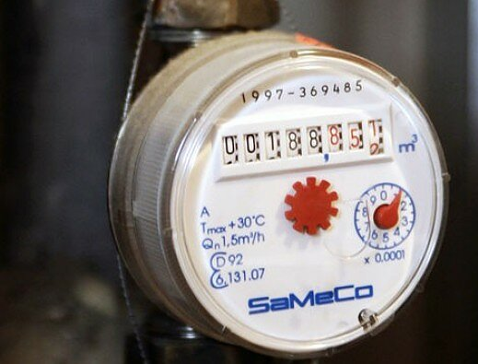
Kuriems skaitikliams privalomas nuotolinis duomenų nuskaitymas?
Įvadinis atsiskaitomasis šilumos apskaitos prietaisas – taip, įrengtiems nuo 2020-10-25
Geriamojo vandens apskaitos prietaisas preš KV ruošimo įrenginį (šilumokaitį) – taip, įrengtiems nuo 2020-10-25
Šilumos skaitikliams butuose – taip, jei jeigu tai techniškai įmanoma ir ekonomiškai naudinga;
Šilumos dalikliams butuose - taip, jei jeigu tai techniškai įmanoma ir ekonomiškai naudinga;
Karšto vandens skaitikliams butuose - taip, jei jeigu tai techniškai įmanoma ir ekonomiškai naudinga ir nėra įtakos apskaitos prietaisų aptarnavimo mokesčio dydžiui

